Slide 1
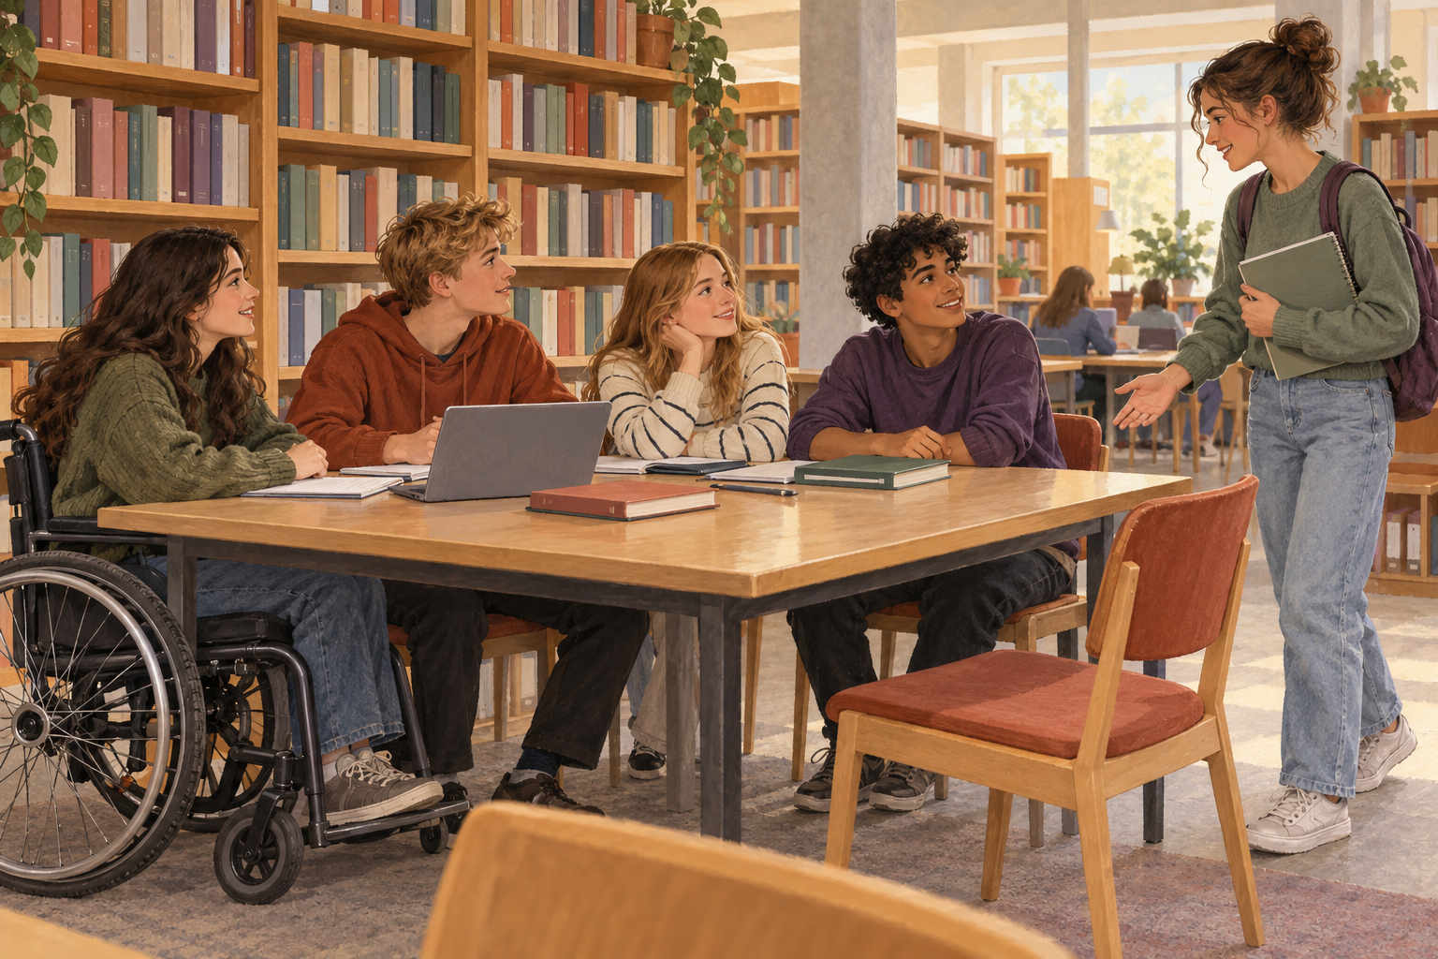
Hej!
Hvad kan du sige til en ny elev?
Prófaðu kveðju og spurningu. Þú mátt nota skáldað nafn.
Danska í samskiptum 1 · 1. kafli · 1
Notes:
Taktu við tilraunum án þess að gefa heildarlíkan fyrst. Safnaðu tveimur ólíkum svörum. Ekki óska eftir einkaupplýsingum.
Heimild: upprunalegt Námsgögn-handrit B1-C01, vinnudrög 22.10.2026. Engar hljóðupptökur eru innbyggðar.

Slide 2
Lyt
B1-C01-A01
Hvem mødes? Hvad kan de lide?
Navn · Interesse · Mit spørgsmål
Danska í samskiptum 1 · 1. kafli · 2
Notes:
Spila A01 eða lesa samkvæmt kennarahandriti. Halda textanum földum. A02 kemur eftir fyrstu glósur.
Heimild: upprunalegt Námsgögn-handrit B1-C01, vinnudrög 22.10.2026. Engar hljóðupptökur eru innbyggðar.

Slide 3
Tre personer
Noor vil gerne lave en tegneserie.
Emil lytter til musik og tegner.
Sara vil gerne lære et nyt spil.
Hvem vil du spørge om noget? Hvad vil du spørge om?
Danska í samskiptum 1 · 1. kafli · 3
Notes:
Birta eftir verkefnið *Find personen*. Biðja um heimildarorð í nemendatexta; ekki láta útlit persónu ráða ágiskun um áhugamál.
Heimild: upprunalegt Námsgögn-handrit B1-C01, vinnudrög 22.10.2026. Engar hljóðupptökur eru innbyggðar.

Slide 4
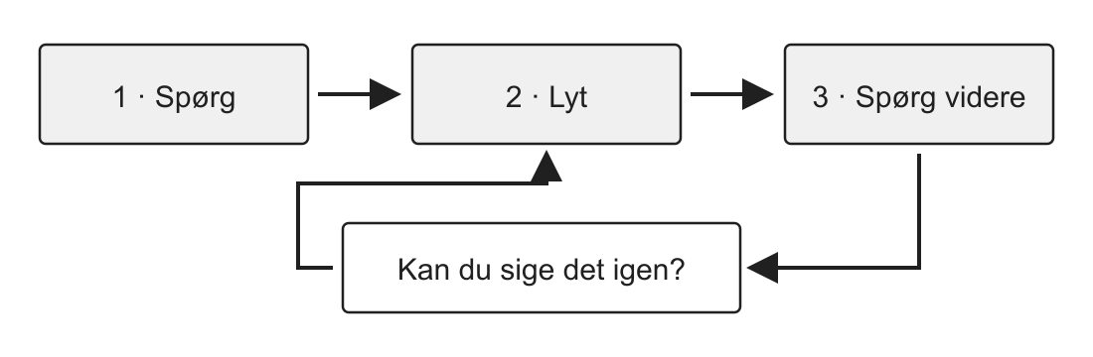
Hold samtalen i gang
Jeg kan godt lide at tegne. → Hvad tegner du?
Danska í samskiptum 1 · 1. kafli · 4
Notes:
Sýna með raunverulegu svari frá nemanda hvernig næsta spurning breytist. Ekki æfa aðeins fyrirsjáanlega keðju.
Heimild: upprunalegt Námsgögn-handrit B1-C01, vinnudrög 22.10.2026. Engar hljóðupptökur eru innbyggðar.

Slide 5
Kan du sige det igen?
Hvad hedder du?
Hvor bor du?
Hvad kan du lide at lave?
Kan du sige det igen?
B1-C01-A03
Danska í samskiptum 1 · 1. kafli · 5
Notes:
Hafa hlé fyrir eigin svör. Engin íslensk hljóðritun. Merking og skiljanleiki eru markmiðin.
Heimild: upprunalegt Námsgögn-handrit B1-C01, vinnudrög 22.10.2026. Engar hljóðupptökur eru innbyggðar.

Slide 6
Jeg og vi
Jeg | Vi
Jeg spiller. | Vi spiller.
Jeg tegner. | Vi tegner.
Jeg bor i Aarhus. | Vi …
Hvað breytist? Hvað helst eins?
Danska í samskiptum 1 · 1. kafli · 6
Notes:
Svarið er *Vi bor i Aarhus.* Spyrja hvað breyttist og hvað hélst eins. Taka eitt dæmi með nýrri sögn.
Heimild: upprunalegt Námsgögn-handrit B1-C01, vinnudrög 22.10.2026. Engar hljóðupptökur eru innbyggðar.

Slide 7
Den tomme stol
»Er stolen ledig?«
»Ja,« siger Emil og flytter tasken.
Hvað gera orðin? Hvað gerir athöfnin?
Skrifaðu tvær nýjar replíkur við lok sögunnar.
Danska í samskiptum 1 · 1. kafli · 7
Notes:
Nota eftir lestur. Aðgreina textastaðreyndir frá tilfinningatúlkun. Spila A06 fyrir ánægju og áherslur.
Heimild: upprunalegt Námsgögn-handrit B1-C01, vinnudrög 22.10.2026. Engar hljóðupptökur eru innbyggðar.

Slide 8
Hjælp en ven
Jeg kan godt lide musik, men jeg spiller ikke guitar. Jeg tegner også.
Útskýrðu fyrir bekkjarfélaga sem vill finna samstarfsfélaga fyrir plakat.
Hvað vitum við? Hvað er óljóst?
Danska í samskiptum 1 · 1. kafli · 8
Notes:
Viðeigandi upplýsingar eru áhugamálin, ekki ágiskun um hæfileika. Danska ritunarverkefnið í kaflanum kemur á eftir.
Heimild: upprunalegt Námsgögn-handrit B1-C01, vinnudrög 22.10.2026. Engar hljóðupptökur eru innbyggðar.

Slide 9
Mød en ny person
Lestu aðeins þitt spjald.
Kynntu þig. Spurðu. Hlustaðu. Spurðu nánar.
Segðu eitt sem þú lærðir um félagann.
Danska í samskiptum 1 · 1. kafli · 9
Notes:
Dreifa leynispjöldum úr kennaraskrá. Halda heildarsvörum af skjá. Í síðari umferð minnkar stuðningur.
Heimild: upprunalegt Námsgögn-handrit B1-C01, vinnudrög 22.10.2026. Engar hljóðupptökur eru innbyggðar.

Slide 10
Det kan jeg nu
B1-C01-A05
Nafn · staður · áhugamál. Hvað viltu spyrja?
Ég get kynnt mig og haldið samtalinu áfram.
Hvaða spurningu gat ég notað án hjálpar?
Danska í samskiptum 1 · 1. kafli · 10
Notes:
Nota A05 sem nemendur hafa ekki heyrt og nýtt viðbragð. Skrá einstaklingsframlag og stuðning. Rifja upp endurtekningarbeiðni í C02.
Heimild: upprunalegt Námsgögn-handrit B1-C01, vinnudrög 22.10.2026. Engar hljóðupptökur eru innbyggðar.

